Slide 1

Međunarodni ekonomski odnosi
Vježbe VI
___________________________________________
Platni bilans
mr Dragana Vujičić -Stefanović,
Viši asistent

Slide 2

Platni bilans (def., osnovni cilj vođenja platnog bilansa..)
Podsjetimo se.....
def.Platni bilans
Međ.transakcija ≠Platni bilans
Sve transakcije ili sistematski (svodni) bilans?
Osnovni cilj vođenja platnog bilansa???

Slide 3

Platni bilans
Podsjetimo se.....
Uspješnosti zemlje u međunarodnoj razmjeni
Stanja ravnoteže jedne zemlje u međ.razmjeni
Evenutalnih promjena koje mogu imati za posljedicu poboljšanje ili pogoršanje položaja jedne zemlje u međunarodnoj razmjeni
Platni bilans kao indikator...
Značaj platnog bilansa....
Porast učešća međunarodnih transakcija u ukupnom obimu transakcija jedne zemlje zahtjeva analizu ekonomske uspješnosti svake države u međunarodnim ekonomskim odnosima.
Principi računovodsva platnog bilansa
Principi računovodstva platnog bilansa → kako se međunarodne tranakcije bilježe , odnosno unose u platni bilans zemlje. Tri glavna računa platnog bilansa:
Račun platnog bilansa
Račun kapitalnog bilansa
Račun finansijskog bilansa.

Slide 4
Platni bilans ( tekući i kapitalni račn)
Podsjetimo se.....
Kapitalni račun
Tekući račun
Izvoz i uvoz dobara i usluga
Primarni dohodak (od investicija) primljen od ili plaćen stranim rezidentima i
Sekundarni dohodak (tekući transferi kao što su penzije) poslati ili primljen iz inostranstva
obično je vrlo mali, sadrži kupovinu i prodaju neproizvodne nefinansijske aktive (priorodni resursi) kao i priliv i odliv kapitalnih transfera. Izvoz dobara i usluga kao i primarni i sekundarni dohoci, i kapitalni transferi primljeni iz inostranstva spadaju u potražne transakcije, dok su uvoz dobara i usluga, primarni i sekundarni dohoci i kapitalni transferi poslati u inostravo klasifikovani kao dugovne transakcije.
Neto kreditiranje (+) sa tekućeg i i kapitalnog računa
Neto zaduženje (-) sa tekućeg i i kapitalnog računa

Slide 5
Platni bilans ( finansijski račun)
Podsjetimo se.....
Finansijski račun
Neto povećanje finansijske aktive
Neto povećanje finansijske pasive
Finansijski derivativi
Neto kreditiranje(+) sa finansijskog računa nastaje kada neto povećanje finansijske aktive neke zemlje premaši neto povećanje finansijske pasive , dok neto zaduženje (-) sa finansijskog računa nastaje kada neto povećanje finansijske pasive premaši neto povećanje finansijske aktive.

Slide 6
Platni bilans- vrste transakcija
Tekuće transakcije
Kapitalne transakcije
Transakcije koje potiču iz realnog transfera roba i usluga i plaćanja po ovom osnovu:
Izvoz robe
Izvoz usluga
Primljeni jednostrani transferi
Prihodi po osnovu kamata i dividendi
Uvoz robe
Uvoz usluga
Dati jednostrani transferi
Rashodi po osnovu kamata i dividendi
Transakcije koje nisu praćene realnim transferom roba i usluga – međ.finansijske transakcije odnosno kretanje dugoročnog i kratkoročnog kapitala (transfer kupovne snage između pojedinih zemalja).
Priliv kapitala (kao posljedica kredita odobrenih od drugih zemalja, stranih depozita u domaćim bankama i kupovina domaćih vrijednosnih papira od strane nerezidenata te države ili priliv po osnovu otplate duga po kreditima koje su strane zemlje koristile u prethodnom periodu.
Izvoz zlata
Odliv kapitala (kao posljedica kreditnih aranžmana, držanje depozita u stranim bankama i kupovina vrijednosnih papira iz stranih država).
Uvoz zlata
Priliv nova u zemlju (kreditne transakciej)
Priliv nova u zemlju (kreditne transakciej)
Odliv novca iz zemlje (debitne transakciej)
Jednostrani transferi ( doznake radnika iz iznostranstva, penzije plaćene i primljene iz inostranstva, drugi privatni transferi.
Odliv novca iz zemlje (debitne transakciej)

Slide 7
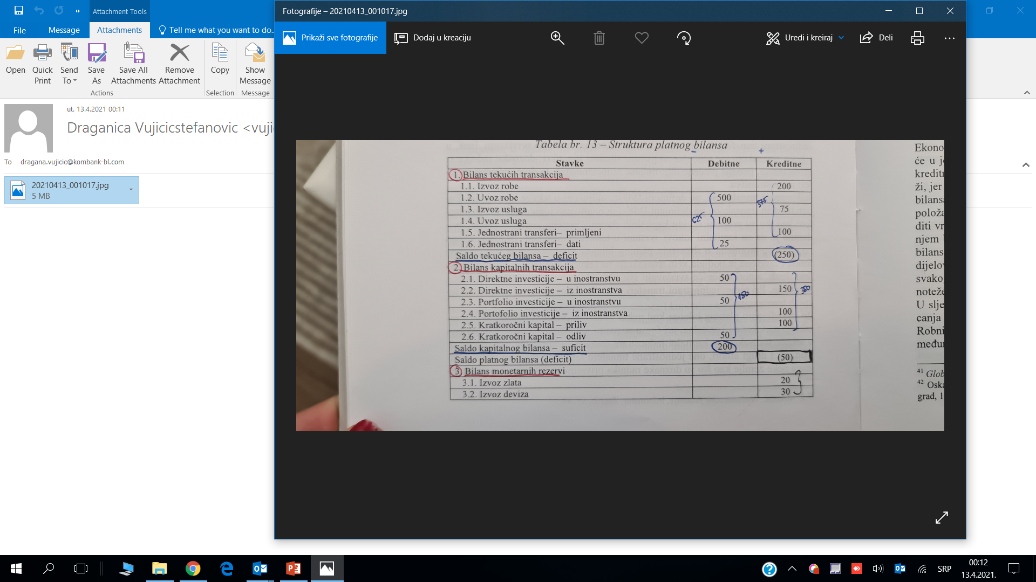
Platni bilans- struktura platnog bilansa
Primjer – struktura platnog bilansa
Struktura platnog bilansa – pregled kreditnih i debitnih stavki
Kreditne stavke - tekuće i kapitalne transakcije koje imaju za posljedicu priliv novca u zemlju (evidentiraju se na potražnu stranu)
Debitne stavke - tekuće i kapitalne transakcije koje imaju za posljedicu odliv novca iz zemlje (evidentiraju se na dugovnu stranu)

Slide 8
Platni bilans- primjeri
Primjer PB BiH – date su sledeće ekonomske transakcije zemlje sa ostalim dijelom svijeta.
Razvrstajte transkacije na kreditne i debitne transakcije!
Označite koje transakcije su tekuće (T) a koje kapitalne (K)!
Rješenje (a)
Rješenje (b)

Slide 9
Platni bilans- primjeri
Primjer PB BiH – date su sledeće ekonomske transakcije zemlje sa ostalim dijelom svijeta.
Razvrstajte transkacije na kreditne i debitne transakcije!
Označite koje transakcije su tekuće (T) a koje kapitalne (K)!
Rješenje (a)
Rješenje (b)
tekuća /kapitalna
T
T
T
K
K
K
T
T
K
T
T
T
T
T
T
K
K
T

Slide 10
Platni bilans- primjeri (platni bilans BiH)
Primjer –Dat je skraćeni pregled transakcija platnog bilansa BiH u хх godini.
Sastavite platni bilans tako da poredate sljedeće transakcije prema horizontalnom i vertikalnom „presjeku“:
- prihodi po osnovu profita, kamata i dividendi 1136,1
- odlivi po osnovu jednostranih transfera -319,9
- odliv stranih direktnih investicija -6,4
- portfolio investicije u inostranstvo (odliv) -37,7
- izvoz robe 5.711,5
- uvoz usluga -890,8
- prilivi po osnovu jednostranih transfera 3.616,9
- priliv stranih direktnih investicija 705,7
- dugoročni krediti dati 0
- priliv kratkoročnog kapitala 1092,4
- izvoz usluga 1.939,7
- rashodi po osnovu profita, kamata i dividendi -626,8
- portfolio investicije u zemlju (priliv) 0
- dugoročni krediti primljeni 346,9
- odliv kratkoročnog kapitala -402,2
- uvoz robe -12.373,8
- Neto greške i propusti 26,0

Slide 11
Platni bilans- struktura platnog bilansa (platni bilans BIH)
Rješenje:
Transakcije u milionima KM | Debitne | Kreditne
Izvoz robe |  | 5.711,50
uvoz robe | -12.373,80
Saldo robni bilans |  | -6.662,30
Izvoz usluga |  | 1.939,70
Uvoz usluga | -890,80
Prihodi po osnovu profita, kamati dividendi |  | 1.136,10
Rashodi po osnovu profita, kamati, dividendi | -626,80
Saldo spoljne trgovine (spoljnotrgovinski bilans) |  | -5.104,10
Prilivi po osnovu jednostranih transfera |  | 3.616,90
Odlivi po osnovu jednostranih transfera | -319,90
Saldo tekući bilans |  | -1.807,10
Priliv stranih direktnih investicija |  | 705,70
Odliv stranih direktnih investicija | -6,40
Portfolio investicije u zemlju (priliv) |  | 0,00
Portfolio investicije u inostranstvo (odliv) | -37,70
Dugoročni dati krediti | 0,00
Dugoročni krediti primljeni |  | 346,90
Saldo osnovni bilans |  | -798,60
Odliv kratkoročnog kapitala | -402,20
Priliv kratkoročnog u kapitala |  | 1.092,40
Neto greške i propusti |  | 26,00
Saldo platni bilans |  | -82,40
monetarne rezerve - odliv |  | 82,40

Slide 12
Platni bilans- primjeri (platni bilans SAD)
Primjer PB SAD: –
Дат је скраћени преглед трансакција платног биланса САД-а на крају xy. године. ( у милионима $):
извоз робе 1.291.371
увоз робе -2.112.196
извоз услуга 544.414
увоз услуга -404.719
приходи по основу камата, профита и дивиденди 755.468
расходи основу камата, профита и дивиденди -627.891
приливи по основу једностраних треансфера 111.611
одливи по основу једностраних треансфера -231.324
приливи по основу директних инвестиција у земљи 325.254
одливи по основу директних инвестиција резидената у иностранству -317.835
приливи по основу портфолио инвестиција у земљи 307.631
одливи по основу портфолио инвестиција резидената у иностранству -90.951
Прилив краткорочног капитала 508.065
одлив краткорочног капитала -529.698
Формирајте и прикажите салда робног, спољнотрговинског, текућег, основног и укупног платног биланса у складу са логиком хоризонталног пресијецања платног биланса.

Slide 13
Platni bilans- primjeri (platni bilans SAD)
Rješenje:
Transakcije u milionima KM | Debitne | Kreditne
Izvoz robe |  | 1.291.371,00
uvoz robe | -2.112.196,00
Saldo robni bilans |  | -820.825,00
Izvoz usluga |  | 544.414,00
Uvoz usluga | -404.719,00
Prihodi po osnovu profita, kamati dividendi |  | 755.468,00
Rashodi po osnovu profita, kamati, dividendi | -627.891,00
Saldo spoljne trgovine (spoljnotrgovinski bilans) |  | -553.553,00
Prilivi po osnovu jednostranih transfera |  | 111.611,00
Odlivi po osnovu jednostranih transfera | -231.324,00
Saldo tekući bilans |  | -673.266,00
Priliv stranih direktnih investicija |  | 325.254,00
Odliv stranih direktnih investicija | -317.835,00
Portfolio investicije u zemlju (priliv) |  | 307.631,00
Portfolio investicije u inostranstvo (odliv) | -90.951,00
Dugoročni dati krediti
Dugoročni krediti primljeni
Saldo osnovni bilans |  | -449.167,00
Odliv kratkoročnog kapitala | -529.698,00
Priliv kratkoročnog kapitala |  | 508.065,00
Neto greške i propusti
Saldo platni bilans |  | -470.800,00
monetarne rezerve - odliv |  | 470.800,00

Slide 14
Platni bilans- primjeri (platni bilans Ruske federacije )
Primjer PB Ruske federacije:
Date su transakcije PB Ruske fedaracije za xxx. godinu (u milionima američkih dolara)
- izvoz roba 522.909
- izvoz usluga 51.306
-uvoz roba -368.210
-uvoz usluga -76.349
- prihodi po osnovu kamata, profita i dividendi 53.616
- rashodi po osnovu kamata, profita i dividendi -88.710
- tekući transferi dati -14.099
- tekući transferi primljeni 11.003
- direktne investicije u Rusiju 70.320
- direktne investicije u inostranstvo -52.390
- portfolio investicije u inostranstvo -34.009
- primljeni kratkorocni krediti 61.325
formirati platni bilans sa horizontalnim presjecima na nivou robnog, spoljnotrgovinskog, tekućeg, osnovnog i na kraju, ukupnog PB.

Slide 15
Platni bilans- primjeri (platni bilans Ruske federacije )
Rješenje:
Transakcije u milionima KM | Debitne | Kreditne
Izvoz robe |  | 522.909,00
uvoz robe | -368.210,00
Saldo robni bilans | 154.699,00
Izvoz usluga |  | 51.306,00
Uvoz usluga | -76.349,00
Prihodi po osnovu profita, kamati dividendi |  | 53.616,00
Rashodi po osnovu profita, kamati, dividendi | -88.710,00
Saldo spoljne trgovine (spoljnotrgovinski bilans) | 94.562,00
Prilivi po osnovu jednostranih transfera |  | 11.003,00
Odlivi po osnovu jednostranih transfera | -14.099,00
Saldo tekući bilans | 91.466,00
Priliv stranih direktnih investicija |  | 70.320,00
Odliv stranih direktnih investicija | -52.390,00
Portfolio investicije u zemlju (priliv)
Portfolio investicije u inostranstvo (odliv) | -34.009,00
Dugoročni dati krediti
Dugoročni krediti primljeni
Saldo osnovni bilans | 75.387,00
Odliv kratkoročnog kapitala
Priliv kratkoročnog kapitala |  | 61.325,00
Neto greške i propusti
Saldo platni bilans | 136.712,00
monetarne rezerve - priliv | 136.712,00

Slide 16
Platni bilans- primjeri (platni bilans Republike Srbije)
Primjer PB Republike Srbije (u xzy.godini).
Date su transakcije platnog bilansa Republike Srbije u 2008. godini. Sastavite platni bilans tako da poredate prema horizontalnomi i vertikalnom redosljedu sljedeće transakcije:
- prihodi po osnovu profita, kamata i dividendi 831,0
- odlivi po osnovu jednostranih transfera -407,4
- odliv stranih direktnih investicija -277,4
- portfolio investicije u inostranstvo (odliv) -134,2
- izvoz robe 10.956,5
- uvoz usluga -4.288,0
- prilivi po osnovu jednostranih transfera 4.553,2
- priliv stranih direktnih investicija 2.994,3
- dugoročni krediti dati -36,1
- priliv kratkoročnog kapitala 1.418,4
- izvoz usluga 4.033,2
- rashodi po osnovu profita, kamata i dividendi -2.186,9
- portfolio investicije u zemlju (priliv) 0,00
- dugoročni krediti primljeni 3.280,00
- odliv kratkoročnog kapitala -25,7
- uvoz robe -22.213,

Slide 17
Platni bilans- primjeri (platni bilans Republike Srbije)
Rješenje:
Transakcije u milionima KM | Debitne | Kreditne
Izvoz robe |  | 10.956,50
uvoz robe | -22.213,00
Saldo robni bilans |  | -11.256,50
Izvoz usluga |  | 4.033,20
Uvoz usluga | -4.288,00
Prihodi po osnovu profita, kamati dividendi |  | 831,00
Rashodi po osnovu profita, kamati, dividendi | -2.186,90
Saldo spoljne trgovine (spoljnotrgovinski bilans) |  | -12.867,20
Prilivi po osnovu jednostranih transfera |  | 4.553,20
Odlivi po osnovu jednostranih transfera | -407,40
Saldo tekući bilans |  | -8.721,40
Priliv stranih direktnih investicija |  | 2.994,30
Odliv stranih direktnih investicija | -277,40
Portfolio investicije u zemlju (priliv) |  | 0,00
Portfolio investicije u inostranstvo (odliv) | -134,20
Saldo osnovni bilans |  | -6.138,70
Dugoročni dati krediti | -36,10
Dugoročni krediti primljeni |  | 3.280,00
Odliv kratkoročnog kapitala | -25,70
Priliv kratkoročnog kapitala |  | 1.418,40
Saldo platni bilans |  | -1.502,10
monetarne rezerve - odliv |  | 1.502,10

Slide 18


Hvala na pažnji.

